Slide 1
챗봇 프로젝트 10

Slide 2
라이브러리 설치
텐서플로우 2.2 – 딥러닝 모델 실습
pip install tensorflow==2.2
사이킷런 – 머신러닝 도구 제공
pip install sklearn ( 혹은, pip install scikit-learn)
Seqeval – 모델의 평가를 위한 라이브러리
pip install seqeval
판다스 – 데이터 분석 및 처리
pip install pandas xlrd
Matplotlib – 데이터 시각화 도구 제공
pip install matplotlib==3.6

Slide 3
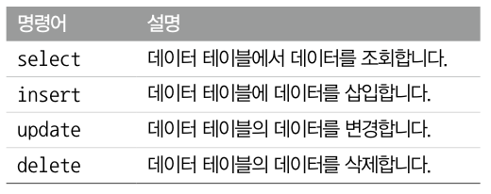
MySQL
MySQL은 가장 많이 사용되는 오픈소스 관계형 데이터베이스 관리 시스템(RDBMS)이다.
챗봇 시스템의 학습 데이터 관리를 위해 MySQL을 사용.
파이썬에서 MySQL을 어떻게 연동하고 사용하는지 알아보고,
이를 활용해 학습툴을 만들어본다.
(chatbot2)
pip install PyMySQL
pip install openpyxl

Slide 4
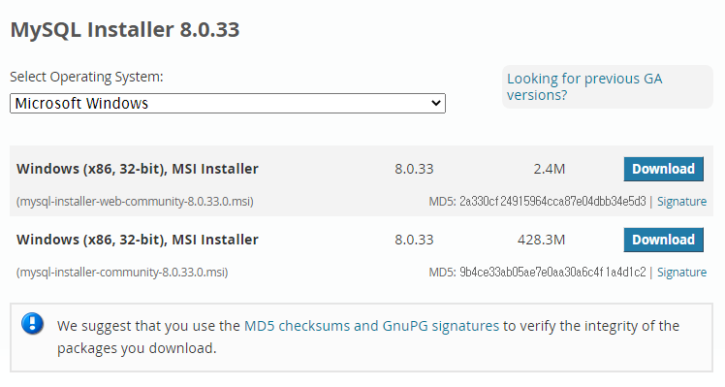
MySQL 설치
https://dev.mysql.com/downloads/windows/installer/8.0.html
MySQL 다운로드 후 실행
Developer Default 선택 후, 설치 진행

Slide 5
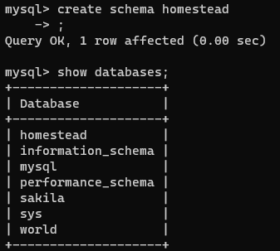
설치 과정 중, 비밀번호 설정 ‘1234’
설치 완료 후, MySQL 8.0 Command line Client 실행
show databases; 입력 시 현재 데이터베이스 목록 출력
create database homestead; homestead라는 이름의 데이터베이스 생성

Slide 6
db-conn.py
import pymysql db = None
try:
db = pymysql.connect(
host='127.0.0.1',
user='root',
passwd='1234',
db='homestead',
charset='utf8'
)
print("DB 연결 성공")
except Exception as e:
print(e) finally:
if db is not None:
db.close()
print("DB 연결 닫기 성공")

Slide 7

DB 정상 연결 시,
DB 연결 성공
DB 연결 닫기 성공
메시지 출력

Slide 8
make-table.py
import pymysql
db = None
try:
db = pymysql.connect(
host='127.0.0.1',
user='root',
passwd='1234',
db='homestead',
charset='utf8'
)
sql = '''
CREATE TABLE tb_student (
id int primary key auto_increment not null,
name varchar(32),
age int,
address varchar(32)
) ENGINE=InnoDB DEFAULT CHARSET=utf8
'''

Slide 9
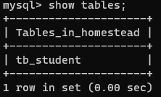
with db.cursor() as cursor:
cursor.execute(sql)
except Exception as e:
print(e)
finally:
if db is not None:
db.close()
실행 후, mysql cli client에서
use homestead; 만든 DB 선택
show tables; 선택한 DB 안에 있는 테이블 조회
tb_student 테이블이 생성되어있으면 성공.

Slide 10
insert-data.py
import pymysql
db = None
try:
db = pymysql.connect(
host='127.0.0.1',
user='root',
passwd='1234',
db='homestead',
charset='utf8'
)
sql = '''
INSERT tb_student(name, age, address) values('Kei', 35, 'Korea')
'''
with db.cursor() as cursor:
cursor.execute(sql)
db.commit()

Slide 11
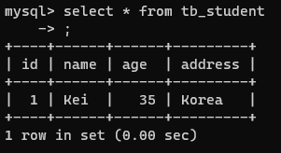
except Exception as e:
print(e)
finally:
if db is not None:
db.close()
실행 후, mysql cli client에서
select * from tb_student;
선택한 테이블에서 데이터 전체를 조회
코드 내 sql 문에 입력한 데이터가 저장됐으면 성공

Slide 12
update-data.py
import pymysql
db = None
try:
db = pymysql.connect(
host='127.0.0.1',
user='root',
passwd='1234',
db='homestead',
charset='utf8'
)
id = 1 # 데이터 id (PK)
sql = '''
UPDATE tb_student set name="케이", age=36 where id=%d
''' % id
with db.cursor() as cursor:
cursor.execute(sql)
db.commit()

Slide 13
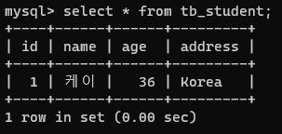
except Exception as e:
print(e)
finally:
if db is not None:
db.close()
실행 후, mysql cli client에서
select * from tb_student;
선택한 테이블에서 데이터 전체를 조회
기존 데이터에서 이름 나이의 데이터가
수정 되었으면 성공.

Slide 14
delete-data.py
import pymysql
db = None
try:
db = pymysql.connect(
host='127.0.0.1',
user='root',
passwd='1234',
db='homestead',
charset='utf8'
)
id = 1 # 데이터 id (PK)
sql = '''
DELETE from tb_student where id=%d
''' % id
with db.cursor() as cursor:
cursor.execute(sql)
db.commit()

Slide 15

except Exception as e:
print(e)
finally:
if db is not None:
db.close()
실행 후, mysql cli client에서
select * from tb_student;
선택한 테이블에서 데이터 전체를 조회
테이블 데이터가 삭제 되었으면 성공.

Slide 16
select-data.py
import pymysql
import pandas as pd
db = None
try:
db = pymysql.connect(
host='127.0.0.1',
user='root',
passwd='1234',
db='homestead',
charset='utf8'
)
students = [
{'name': 'Kei', 'age': 36, 'address' : 'PUSAN'},
{'name': 'Tony', 'age': 34, 'address': 'PUSAN'},
{'name': 'Jaeyoo', 'age': 39, 'address': 'GWANGJU'},
{'name': 'Grace', 'age': 28, 'address': 'SEOUL'},
{'name': 'Jenny', 'age': 27, 'address': 'SEOUL'},
]

Slide 17
for s in students:
with db.cursor() as cursor:
sql = '''
insert tb_student(name, age, address) values("%s",%d,"%s")
''' % (s['name'], s['age'], s['address'])
cursor.execute(sql)
db.commit()
cond_age = 30
with db.cursor(pymysql.cursors.DictCursor) as cursor:
sql = '''
select * from tb_student where age > %d
''' % cond_age
cursor.execute(sql)
results = cursor.fetchall()
print(results)

Slide 18
cond_name = 'Grace'
with db.cursor(pymysql.cursors.DictCursor) as cursor:
sql = '''
select * from tb_student where name="%s"
''' % cond_name
cursor.execute(sql)
result = cursor.fetchone()
print(result['name'], result['age'])
df = pd.DataFrame(results)
print(df)
except Exception as e:
print(e)
finally:
if db is not None:
db.close()

Slide 19
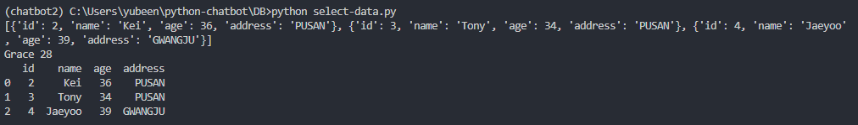
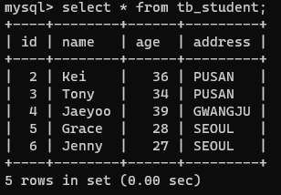
코드 실행 시, 테이블에 다수의 데이터 추가 후,
조건에 맞는 데이터를 출력
mysql cli client에서
select * from tb_student;
선택한 테이블에서 데이터 전체를 조회
추가한 다수의 데이터 컬럼 확인 가능.

Slide 20
실습. User 데이터베이스를 생성, user_info 테이블을 생성하여 아래 표와 같이 데이터를 입력해보자
(데이터베이스, 테이블, 컬럼 등의 이름은 임의대로 지어도 상관없음)
이름 | 성별 | 나이 | 전화번호 | 국적
김철수 | 남자 | 15 | 010-1234-5678 | 한국
홍길동 | 남자 | 35 | 010-2222-3333 | 한국
Jason | 남자 | 21 | 010-1212-2323 | 미국
이영희 | 여자 | 22 | 010-9876-1234 | 한국
Emma | 여자 | 27 | 010-4567-7890 | 스페인

Slide 21
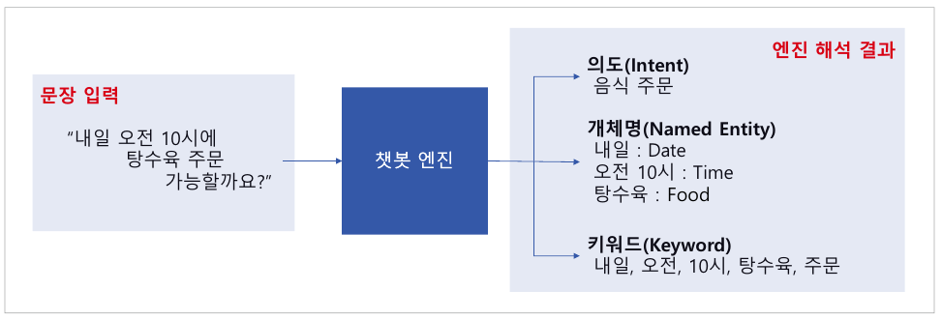
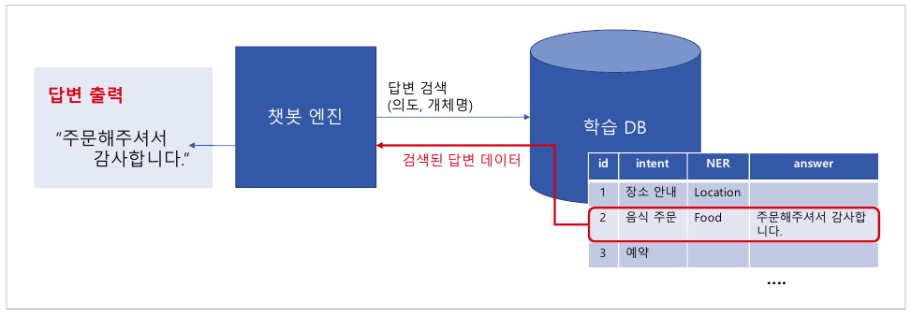
챗봇 학습툴 만들기
MySql로 챗봇의 학습 데이터를 관리하는 툴을 제작
학습데이터를 DB에 저장했을 때 실시간으로 챗봇 시스템에 적용될 수 있도록 구현
이를 위해 챗봇이 이해할 수 있는 질문 정보와 해당 답변 데이터를 관리하기 위한 툴이 필요.

Slide 22
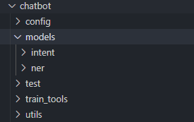
폴더 구조
챗봇 구현 과정 시 파일 관리를 위해 아래와 같이 폴더를 생성
chatbot
ㄴ config
ㄴ models
ㄴ intent
ㄴ ner
ㄴ test
ㄴ train_tools
ㄴ util

Slide 23
DatabseConfig.py
DB_HOST = "127.0.0.1"
DB_USER = "root"
DB_PASSWORD = "1234"
DB_NAME = "homestead"
def DatabaseConfig():
global DB_HOST, DB_USER, DB_PASSWORD, DB_NAME
코드 작성 후 /config 폴더 안에 저장
DB 접속 정보는 본인 환경에 맞춰서 작성

Slide 24
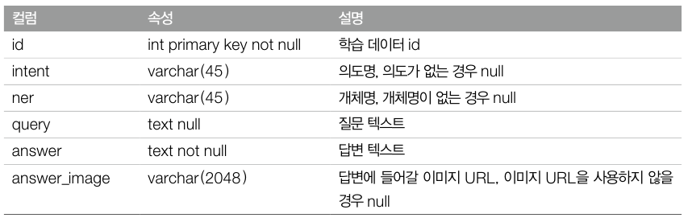
DB 설계, DB 생성
아래 표와 같은 형식의 테이블을 생성
테이블 명 : chatbot_train_data

Slide 25
create_train_data_table.py
/train_tools/qna 폴더 생성 후, qna 폴더 안에 코드 파일 작성
import pymysql
import sys
sys.path.append('../../')
from config.DatabaseConfig import *
db = None
try:
db = pymysql.connect(
host='127.0.0.1',
user='root',
passwd='1234',
db='homestead',
charset='utf8'
)

Slide 26
sql = '''
CREATE TABLE IF NOT EXISTS `chatbot_train_data` (
`id` INT UNSIGNED NOT NULL AUTO_INCREMENT,
`intent` VARCHAR(45) NULL,
`ner` VARCHAR(1024) NULL,
`query` TEXT NULL,
`answer` TEXT NOT NULL,
`answer_image` VARCHAR(2048) NULL,
PRIMARY KEY(`id`))
ENGINE = InnoDB DEFAULT CHARSET=utf8
'''
with db.cursor() as cursor:
cursor.execute(sql)
db.commit()
except Exception as e:
print(e)
finally:
if db is not None:
db.close()

Slide 27
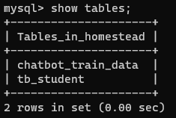
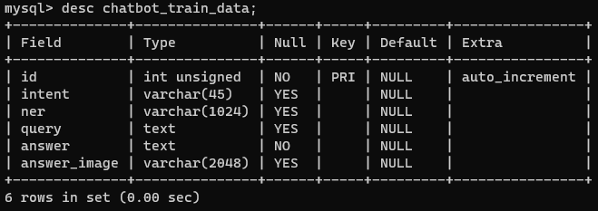
코드 실행 시, 테이블 구조 생성
show tables;
DB안의 테이블 목록 출력
desc chatbot_train_data;
chatbot_train_data 테이블의 구조 출력
실행 성공 시,
테이블이 추가됨과 동시에
데이터를 담을 컬럼 구조가 생성된다.

Slide 28
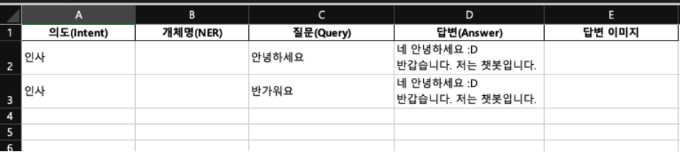
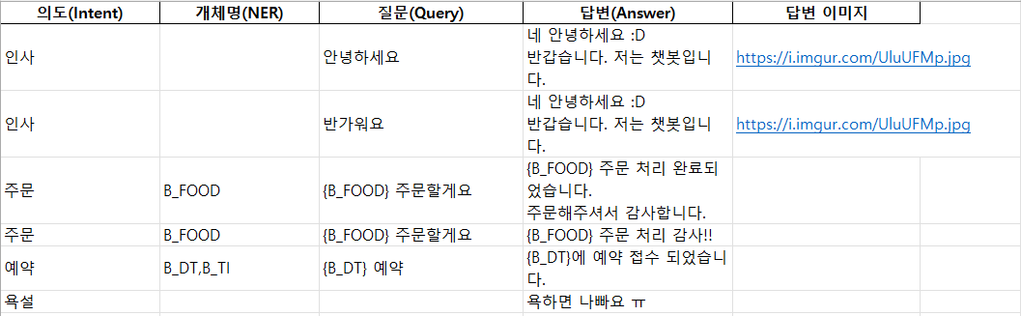
데이터 엑셀 파일 및 DB연동
학습툴의 UI를 대신하여 엑셀을 통해 학습 데이터를 추가 삭제
엑셀 파일을 학습툴에 입력해 DB 내용을 업데이트 하는 형태로 구현

Slide 29
data_load.py
qna 폴더 안에 코드 파일 작성
import pymysql
import openpyxl
import sys
sys.path.append('../../')
from config.DatabaseConfig import *
def all_clear_train_data(db):
sql = '''
delete from chatbot_train_data
'''
with db.cursor() as cursor:
cursor.execute(sql)
sql = '''
ALTER TABLE chatbot_train_data AUTO_INCREMENT=1
'''
with db.cursor() as cursor:
cursor.execute(sql)

Slide 30
def insert_data(db, xls_row):
intent, ner, query, answer, answer_img_url = xls_row
sql = '''
INSERT chatbot_train_data(intent, ner, query, answer, answer_image)
values(
'%s', '%s', '%s', '%s', '%s'
)
''' % (intent.value, ner.value, query.value, answer.value, answer_img_url.value)
sql = sql.replace("'None'", "null")
with db.cursor() as cursor:
cursor.execute(sql)
print('{} 저장'.format(query.value))
db.commit()

Slide 31
train_file = './train_data.xlsx'
db = None
try:
db = pymysql.connect(
host='127.0.0.1',
user='root',
passwd='1234',
db='homestead',
charset='utf8'
)
all_clear_train_data(db)
wb = openpyxl.load_workbook(train_file)
sheet = wb['Sheet1']
for row in sheet.iter_rows(min_row=2):
insert_data(db, row)
wb.close()
except Exception as e:
print(e)
finally:
if db is not None:
db.close()

Slide 32
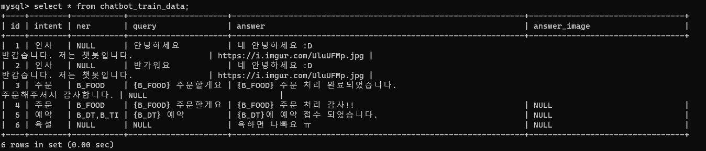
코드 실행 시, 엑셀 파일의 데이터가
MySQL DB에 저장된 것을 확인할 수 있음.

Slide 33
챗봇 엔진
챗봇 엔진 핵심 기능
핵심 기능 | 설명
질문 의도 분류 | 화자의 질문 의도를 파악. 해당 질문을 의도 분류 모델을 이용해 의도를 예측한다.
개체명 인식 | 화자의 질문에서 단어 토큰별 개체명을 인식. 개체명을 예측한다.
핵심 키워드 추출 | 화자의 질문 의미에서 핵심이 될 만한 단어 토큰을 추출. 현태소 분석기를 이용해 핵심 키워드가 되는 명사, 동사를 추출한다.
답변 검색 | 해당 질문의 의도, 개체명, 핵심 키워드 등을 기반으로 답변을 학습 DB에서 검색.
서버 | 다양한 종류(카카오톡, 네이버톡톡) 등 연동 시, 챗봇 클라이언트에서 요청하는 질문을 처리하기 위해 소켓 서버 프로그램 역할을 한다.

Slide 34
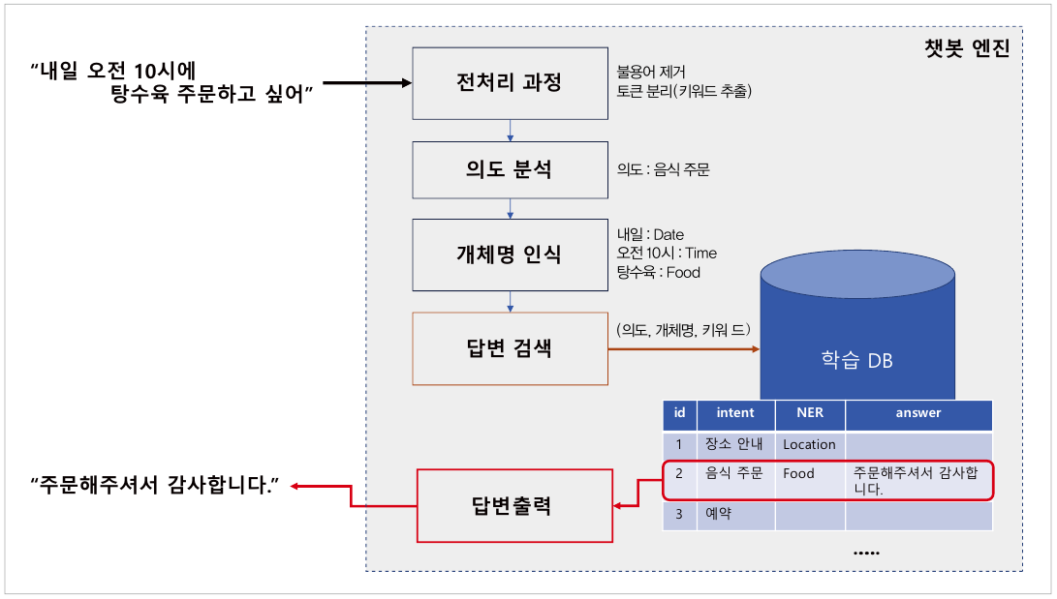
엔진 처리 과정

Slide 35
Preprocess.py
전처리 과정을 위한 코드
util 폴더 안에 코드 작성
from konlpy.tag import Komoran
class Preprocess:
def __init__(self, word2index_dic=‘’, userdic=None):
self.komoran = Komoran(userdic=userdic)
self.exclusion_tags = [
'JKS' ,'JKC', 'JKG', 'JKO', 'JKB', 'JKV', 'JKQ',
'JX', 'JC',
'SF', 'SP', 'SS', 'SE', 'SO',
'EP', 'EF', 'EC', 'ETN', 'ETM',
'XSN', 'XSV', 'XSA'
]

Slide 36
def pos(self, sentence):
return self.komoran.pos(sentence)
def get_keywords(self,pos,without_tag=False):
f = lambda x: x in self.exclusion_tags
word_list=[]
for p in pos:
if f(p[1]) is False:
word_list.append(p if without_tag is False else p[0])
return word_list
공유한 user_dic.tsv 파일 util 경로 안에 저장.
전처리 기능을 구현한 클래스 생성.
클래스 테스트 코드는 추가 작성 필요.

Slide 37
Preprocess_test.py
test 폴더 안에 코드 작성
import sys
sys.path.append('../')
from util.Preprocess import Preprocess
sent = "내일 1시에 짜장면 먹으러가자"
p = Preprocess(userdic='user_dic.tsv')
pos = p.pos(sent)
ret = p.get_keywords(pos, without_tag=False)
print(ret)
ret = p.get_keywords(pos, without_tag=True)
print(ret)

Slide 38

Preprocess 클래스 안에 구현한
형태소 분석 함수 pos와
키워드를 출력해주는 get_keywords 함수의 작동을 확인

Slide 39
단어 사전 구축
앞의 실습에서 사용했던 말뭉치 데이터를 합쳐서 단어 사전 구축.
말뭉치 데이터 (corpus.txt) 파일을 /train_tools/dict/ 경로에 저장.

Slide 40
create_dict.py
train_tools/dict 폴더 안에 코드 작성
import sys
sys.path.append('../../')
from util.Preprocess import Preprocess
from tensorflow.keras import preprocessing
import pickle
def read_corpus_data(filename):
with open(filename, 'r', encoding='UTF-8') as f:
data = [line.split('\t') for line in f.read().splitlines()]
return data
corpus_data = read_corpus_data('./corpus.txt')
p = Preprocess(word2index_dic='chatbot_dict.bin',
userdic = '../../util/user_dic.tsv')

Slide 41
dict = []
for c in corpus_data:
pos = p.pos(c[1])
for k in pos:
dict.append(k[0])
tokenizer = preprocessing.text.Tokenizer(oov_token='OOV')
tokenizer.fit_on_texts(dict)
word_index = tokenizer.word_index
f = open("chatbot_dict.bin", "wb")
try:
pickle.dump(word_index, f)
except Exception as e:
print(e)
finally:
f.close()
실행 시, train_tools/dict 경로에 chatbot_dict.bin 이름의 단어 사전이 생성

Slide 42
chatbot_dict_test.py
test 폴더 안에 코드 작성
import pickle
import sys
sys.path.append('../')
from util.Preprocess import Preprocess
f = open("../train_tools/dict/chatbot_dict.bin", "rb")
word_index = pickle.load(f)
f.close()
sent = "내일 오후 1시에 짜장면 먹으러 가자 ㅋㅋ"
p = Preprocess(userdic='../util/user_dic.tsv')
pos = p.pos(sent)
keywords = p.get_keywords(pos, without_tag=True)

Slide 43
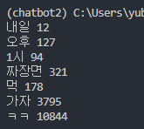
keywords = p.get_keywords(pos, without_tag=True)
for word in keywords:
try:
print(word, word_index[word])
except KeyError:
print(word, word_index['OOV'])
방금 생성한 단어 인덱스 사전 파일을 불러와서 테스트.
각 단어에 대한 index 값을 출력한다.
입력한 문장을 단어 인덱스 사전을 이용하여 단어 시퀀스 벡터로
변환하는 기능을 기존 util/Preprocess.py 코드에 추가

Slide 44
Preprocess.py
from konlpy.tag import Komoran
import pickle
class Preprocess:
def __init__(self, word2index_dic='', userdic=None):
self.komoran = Komoran(userdic=userdic)
# 단어 인덱스 사전 불러오기
if(word2index_dic != ''):
f = open(word2index_dic, "rb")
self.word_index = pickle.load(f)
f.close()
else:
self.word_index = None
self.exclusion_tags = [
…생략
]

Slide 45
def pos(self, sentence):
…
def get_keywords(self,pos,without_tag=False):
…
def get_wordidx_sequence(self, keywords):
if self.word_index is None:
return []
w2i = []
for word in keywords:
try:
w2i.append(self.word_index[word])
except KeyError:
w2i.append(self.word_index['OOV'])
return w2i

Slide 46
의도 분류 모델
화자가 문장을 입력했을 때, 전처리 과정을 거친 후, 해당 문장의 의도를 분류한다.
문장 의도 분류는 CNN 모델을 사용.
데이터가 한정적이기 때문에 5가지 의도만 분류
의도명 | 분류 클래스 | 설명
인사 | 0 | 텍스트가 인사말인 경우
욕설 | 1 | 텍스트가 욕설인 경우
주문 | 2 | 텍스트가 주문 관련 내용인 경우
예약 | 3 | 텍스트가 예약 관련 내용인 경우
기타 | 4 | 어떤 의도에도 포함되지 않은 경우

Slide 47
GlobalParams.py
config 폴더 안에 코드 작성
MAX_SEQ_LEN = 15
def GlobalParams():
global MAX_SEQ_LEN
모델 학습 모델을 만들기 전, 챗봇 엔진 소스코드 전역에서 사용할 파라미터의 정보를 관리할
파일 GlobalParams.py를 작성

Slide 48
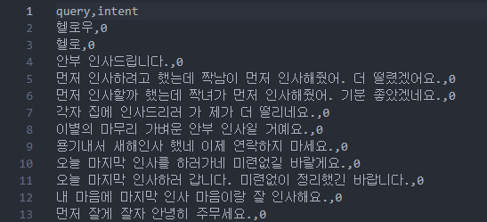
의도 분류 모델 학습
모델의 설계 및 학습을 진행
/models/intent 경로에 total_train_data.csv 파일을 저장.
해당 파일을 데이터셋으로 사용한다.

Slide 49
train_model.py
models/intent 폴더 안에 코드 작성
import sys
sys.path.append('../../')
import pandas as pd
import tensorflow as tf
from tensorflow.keras import preprocessing
from tensorflow.keras.models import Model
from tensorflow.keras.layers import Input, Embedding, Dense, Dropout, Conv1D, GlobalMaxPool1D, concatenate
train_file = "total_train_data.csv"
data = pd.read_csv(train_file, delimiter=',')
queries = data['query'].tolist()
intents = data['intent'].tolist()
from util.Preprocess import Preprocess
p = Preprocess(word2index_dic='../../train_tools/dict/chatbot_dict.bin',
userdic='../../util/user_dic.tsv')

Slide 50
sequences = []
for sentence in queries:
pos = p.pos(sentence)
keywords = p.get_keywords(pos, without_tag=True)
seq = p.get_wordidx_sequence(keywords)
sequences.append(seq)
from config.GlobalParams import MAX_SEQ_LEN
padded_seqs = preprocessing.sequence.pad_sequences(sequences, maxlen=MAX_SEQ_LEN, padding='post')
print(padded_seqs.shape)
print(len(intents))
ds = tf.data.Dataset.from_tensor_slices((padded_seqs, intents))
ds = ds.shuffle(len(queries))
train_size = int(len(padded_seqs) * 0.7)
val_size = int(len(padded_seqs) * 0.2)
test_size = int(len(padded_seqs) * 0.1)

Slide 51
train_ds = ds.take(train_size).batch(20)
val_ds = ds.skip(train_size).take(val_size).batch(20)
test_ds = ds.skip(train_size + val_size).take(test_size).batch(20)
dropout_prob = 0.5
EMB_SIZE = 128
EPOCH = 5
VOCAB_SIZE = len(p.word_index) + 1
input_layer = Input(shape=(MAX_SEQ_LEN,))
embedding_layer = Embedding(VOCAB_SIZE, EMB_SIZE, input_length=MAX_SEQ_LEN)(input_layer)
dropout_emb = Dropout(rate=dropout_prob)(embedding_layer)
conv1 = Conv1D(
filters=128,
kernel_size=3,
padding='valid',
activation=tf.nn.relu)(dropout_emb)
pool1 = GlobalMaxPool1D()(conv1)

Slide 52
conv2 = Conv1D(
filters=128,
kernel_size=4,
padding='valid',
activation=tf.nn.relu)(dropout_emb)
pool2 = GlobalMaxPool1D()(conv2)
conv3 = Conv1D(
filters=128,
kernel_size=5,
padding='valid',
activation=tf.nn.relu)(dropout_emb)
pool3 = GlobalMaxPool1D()(conv3)
concat = concatenate([pool1, pool2, pool3])
hidden = Dense(128, activation=tf.nn.relu)(concat)
dropout_hidden = Dropout(rate=dropout_prob)(hidden)
logits = Dense(5, name='logits')(dropout_hidden)
predictions = Dense(5, activation=tf.nn.softmax)(logits)

Slide 53
model = Model(inputs=input_layer, outputs=predictions)
model.compile(optimizer='adam',
loss='sparse_categorical_crossentropy',
metrics=['accuracy'])
model.fit(train_ds, validation_data=val_ds, epochs=EPOCH, verbose=1)
loss, accuracy = model.evaluate(test_ds, verbose=1)
print('Accuracy: %f' % (accuracy * 100))
print('loss: %f' % (loss))
model.save('intent_model.h5')

Slide 54
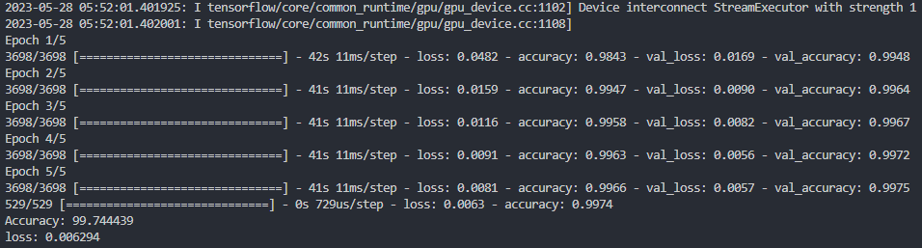
CNN 모델을 이용하여 총 5회 학습을 진행한다.
학습을 통해 정확도를 99.7% 까지 올릴 수 있었으며,
이 과정을 통해 학습이 완료된 모델을 intent_model.h5라는 파일로 저장한다.

Slide 55
IntentModel.py
models/intent 폴더 안에 코드 작성
챗봇 엔진의 의도 분류 모듈을 생성. 앞서 학습한 의도 분류 모델 파일을 활용하여 입력되는 텍스트의
의도 클래스를 예측하는 기능을 구현한다.
import tensorflow as tf
from tensorflow.keras.models import Model, load_model
from tensorflow.keras import preprocessing
class IntentModel:
def __init__(self, model_name, proprocess):
self.labels = {0: "인사", 1: "욕설", 2: "주문", 3: "예약", 4: "기타"}
self.model = load_model(model_name)
self.p = proprocess

Slide 56
def predict_class(self, query):
pos = self.p.pos(query)
keywords = self.p.get_keywords(pos, without_tag=True)
sequences = [self.p.get_wordidx_sequence(keywords)]
from config.GlobalParams import MAX_SEQ_LEN
padded_seqs = preprocessing.sequence.pad_sequences(sequences, maxlen=MAX_SEQ_LEN, padding='post')
predict = self.model.predict(padded_seqs)
predict_class = tf.math.argmax(predict, axis=1)
return predict_class.numpy()[0]
해당 코드는 엔진의 기능을 구현한 모듈의 기능만 하기 때문에, 이를 테스트 하기 위한
추가 코드 작성 필요.

Slide 57
model_intent_test.py
test 폴더 안에 코드 작성
import sys
sys.path.append('../')
from util.Preprocess import Preprocess
from models.intent.IntentModel import IntentModel
p = Preprocess(word2index_dic='../train_tools/dict/chatbot_dict.bin',
userdic='../util/user_dic.tsv')
intent = IntentModel(model_name='../models/intent/intent_model.h5', proprocess=p)
query = "오늘 탕수육 주문 가능한가요?"
predict = intent.predict_class(query)
predict_label = intent.labels[predict]
print(query)
print("의도 예측 클래스 : ", predict)
print("의도 예측 레이블 : ", predict_label)

Slide 58
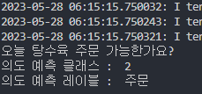
앞의 모델의 학습 결과 정확도가 99% 이상이 나왔기 때문에
학습 데이터에서 크게 벗어나지 않는 문장의 경우 의도를 잘 예측해서 출력한다.

Slide 59
개체명 인식 모델 학습
챗봇 엔진에 입력된 문장의 의도가 분류된 후, 문장 내 개체명 인식을 진행한다.
개체명 인식을 위해 양방향 LSTM이라는 모델을 사용하게 된다.
이번 모델을 구현할 때, 인식이 가능한 주요 개체명은 다음과 같다.
개체명 | 설명
B_FOOD | 음식
B_DT, B_TI | 날짜, 시간
B_PS | 사람
B_OG | 조직, 회사
B_LC | 지역

Slide 60
train_model.py
models/ner 폴더 안에 코드 작성
버전 충돌로 인해 다운그레이드 필요.
pip uninstall matplotlib / pip uninstall numpy
pip install matplotlib==3.6 / pip install numpy==1.19.5
import sys
sys.path.append('../../')
import matplotlib.pyplot as plt
import tensorflow as tf
from tensorflow.keras import preprocessing
from sklearn.model_selection import train_test_split
import numpy as np
from util.Preprocess import Preprocess

Slide 61
def read_file(file_name):
sents = []
with open(file_name, 'r', encoding='utf-8') as f:
lines = f.readlines()
for idx, l in enumerate(lines):
if l[0] == ';' and lines[idx + 1][0] == '$':
this_sent = []
elif l[0] == '$' and lines[idx - 1][0] == ';':
continue
elif l[0] == '\n':
sents.append(this_sent)
else:
this_sent.append(tuple(l.split()))
return sents
p = Preprocess(word2index_dic='../../train_tools/dict/chatbot_dict.bin',
userdic='../../util/user_dic.tsv')

Slide 62
corpus = read_file('ner_train.txt')
sentences, tags = [], []
for t in corpus:
tagged_sentence = []
sentence, bio_tag = [], []
for w in t:
tagged_sentence.append((w[1], w[3]))
sentence.append(w[1])
bio_tag.append(w[3])
sentences.append(sentence)
tags.append(bio_tag)
print("샘플 크기 : \n", len(sentences))
print("0번 째 샘플 단어 시퀀스 : \n", sentences[0])
print("0번 째 샘플 bio 태그 : \n", tags[0])
print("샘플 단어 시퀀스 최대 길이 :", max(len(l) for l in sentences))
print("샘플 단어 시퀀스 평균 길이 :", (sum(map(len, sentences))/len(sentences)))

Slide 63
tag_tokenizer = preprocessing.text.Tokenizer(lower=False) tag_tokenizer.fit_on_texts(tags)
vocab_size = len(p.word_index) + 1
tag_size = len(tag_tokenizer.word_index) + 1
print("BIO 태그 사전 크기 :", tag_size)
print("단어 사전 크기 :", vocab_size)
x_train = [p.get_wordidx_sequence(sent) for sent in sentences]
y_train = tag_tokenizer.texts_to_sequences(tags)
index_to_ner = tag_tokenizer.index_word
index_to_ner[0] = 'PAD'
max_len = 40
x_train = preprocessing.sequence.pad_sequences(x_train, padding='post', maxlen=max_len)
y_train = preprocessing.sequence.pad_sequences(y_train, padding='post', maxlen=max_len)

Slide 64
x_train, x_test, y_train, y_test = train_test_split(x_train, y_train, test_size=.2, random_state=1234)
y_train = tf.keras.utils.to_categorical(y_train, num_classes=tag_size)
y_test = tf.keras.utils.to_categorical(y_test, num_classes=tag_size)
print("학습 샘플 시퀀스 형상 : ", x_train.shape)
print("학습 샘플 레이블 형상 : ", y_train.shape)
print("테스트 샘플 시퀀스 형상 : ", x_test.shape)
print("테스트 샘플 레이블 형상 : ", y_test.shape)
from tensorflow.keras.models import Sequential
from tensorflow.keras.layers import LSTM, Embedding, Dense, TimeDistributed, Dropout, Bidirectional
from tensorflow.keras.optimizers import Adam
model = Sequential()
model.add(Embedding(input_dim=vocab_size, output_dim=30, input_length=max_len, mask_zero=True))
model.add(Bidirectional(LSTM(200, return_sequences=True, dropout=0.50, recurrent_dropout=0)))
model.add(TimeDistributed(Dense(tag_size, activation='softmax')))
model.compile(loss='categorical_crossentropy', optimizer=Adam(0.01), metrics=['accuracy'])
model.fit(x_train, y_train, batch_size=128, epochs=10)

Slide 65
print("평가 결과 : ", model.evaluate(x_test, y_test)[1])
model.save('ner_model.h5')
def sequences_to_tag(sequences):
result = []
for sequence in sequences:
temp = []
for pred in sequence:
pred_index = np.argmax(pred)
temp.append(index_to_ner[pred_index].replace("PAD", "O"))
result.append(temp)
return result
from seqeval.metrics import f1_score, classification_report
y_predicted = model.predict(x_test)
pred_tags = sequences_to_tag(y_predicted)
test_tags = sequences_to_tag(y_test)
print(classification_report(test_tags, pred_tags))
print("F1-score: {:.1%}".format(f1_score(test_tags, pred_tags)))

Slide 66
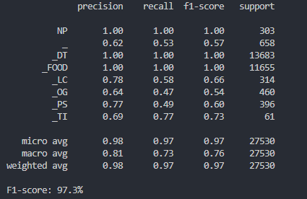
각 개체명의 밀도, 재현율, 검증 점수 가 출력된다.
개체명 인식 모델 학습이 완료되면 ner_model.h5 모델 파일 생성

Slide 67
NerModel.py
models/ner 폴더 안에 코드 작성
개체명 인식에 필요한 기능을 구현한 개체명 인식 모듈 작성
import tensorflow as tf
import numpy as np
from tensorflow.keras.models import Model, load_model
from tensorflow.keras import preprocessing
class NerModel:
def __init__(self, model_name, proprocess):
self.index_to_ner = {1: 'O', 2: 'B_DT', 3: 'B_FOOD', 4: 'I', 5: 'B_OG', 6: 'B_PS', 7: 'B_LC', 8: 'NNP', 9: 'B_TI', 0: 'PAD'}
self.model = load_model(model_name)
self.p = proprocess

Slide 68
def predict(self, query):
pos = self.p.pos(query)
keywords = self.p.get_keywords(pos, without_tag=True)
sequences = [self.p.get_wordidx_sequence(keywords)]
max_len = 40
padded_seqs = preprocessing.sequence.pad_sequences(sequences, padding="post", value=0, maxlen=max_len)
predict = self.model.predict(np.array([padded_seqs[0]]))
predict_class = tf.math.argmax(predict, axis=-1)
tags = [self.index_to_ner[i] for i in predict_class.numpy()[0]]
return list(zip(keywords, tags))
def predict_tags(self, query):
pos = self.p.pos(query)
keywords = self.p.get_keywords(pos, without_tag=True)
sequences = [self.p.get_wordidx_sequence(keywords)]

Slide 69
max_len = 40
padded_seqs = preprocessing.sequence.pad_sequences(sequences, padding="post", value=0, maxlen=max_len)
predict = self.model.predict(np.array([padded_seqs[0]]))
predict_class = tf.math.argmax(predict, axis=-1)
tags = []
for tag_idx in predict_class.numpy()[0]:
if tag_idx == 1: continue
tags.append(self.index_to_ner[tag_idx])
if len(tags) == 0: return None
return tags
해당 NerModel 클래스를 테스트 하기 위해서 추가 코드 작성 필요.

Slide 70
model_ner_test.py
test 폴더 안에 코드 작성
개체명 인식에 필요한 기능을 구현한 개체명 인식 모듈 작성
import sys
sys.path.append('../')
from util.Preprocess import Preprocess
from models.ner.NerModel import NerModel
p = Preprocess(word2index_dic='../train_tools/dict/chatbot_dict.bin',
userdic='../util/user_dic.tsv')
ner = NerModel(model_name='../models/ner/ner_model.h5', proprocess=p)
query = '오늘 오전 13시 2분에 탕수육 주문 하고 싶어요'
predicts = ner.predict(query)
tags = ner.predict_tags(query)
print(predicts)
print(tags)

Slide 71
코드에 넣은 테스트 문장의 개체명이 출력된다.
학습 데이터와 유사한 유형의 문장을 입력해서 개체명을 잘 인식했지만,
데이터와 많이 다른 문장을 넣으면 개체명 인식 정확도가 떨어질 수 있음.

Slide 72
답변 검색
입력된 문장의 전처리, 의도 분류, 개체명 인식 과정을 거쳐 해석된 데이터를 기반으로
적절한 답변을 학습 DB로부터 검색하는 기능을 구현.
검색 기능은 네이버 같은 포털사이트의 검색엔진

Slide 73
Database.py
util 폴더에 작성
답변 검색 기능을 사용할 때, 데이터베이스 접근과 제어를 쉽게 할 수 있도록,
해당 모듈을 먼저 생성한다.
import pymysql
import pymysql.cursors
import logging
class Database: def __init__(self, host, user, password, db_name, charset='utf8'):
self.host = host
self.user = user
self.password = password
self.charset = charset
self.db_name = db_name
self.conn = None

Slide 74
# DB 연결
def connect(self):
if self.conn != None:
return
self.conn = pymysql.connect(
host=self.host,
user=self.user,
password=self.password,
db=self.db_name,
charset=self.charset
)
# DB 연결 닫기
def close(self):
if self.conn is None:
return
if not self.conn.open:
self.conn = None
return
self.conn.close()
self.conn = None

Slide 75
# SQL 구문 실행
def execute(self, sql):
last_row_id = -1
try:
with self.conn.cursor() as cursor:
cursor.execute(sql)
self.conn.commit()
last_row_id = cursor.lastrowid
# logging.debug("excute last_row_id : %d", last_row_id)
except Exception as ex:
logging.error(ex)
finally:
return last_row_id
# SELECT 구문 실행 후, 단 1개의 데이터 ROW만 불러옴
def select_one(self, sql):
result = None
try:
with self.conn.cursor(pymysql.cursors.DictCursor) as cursor:
cursor.execute(sql)
result = cursor.fetchone()
except Exception as ex:
logging.error(ex)
finally:
return result

Slide 76
# SELECT 구문 실행 후, 전체 데이터 ROW만 불러옴
def select_all(self, sql):
result = None
try:
with self.conn.cursor(pymysql.cursors.DictCursor) as cursor:
cursor.execute(sql)
result = cursor.fetchall()
except Exception as ex:
logging.error(ex)
finally:
return result
해당 코드는 데이터베이스에 접근하고 전달받은 SQL문을 실행하는 제어 역할만 하기 때문에
검색 기능 구현을 위해서는 추가 모듈 구현 필요

Slide 77
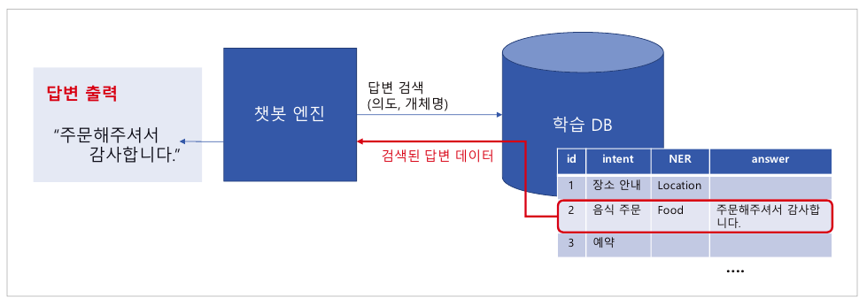
답변 검색
전처리, 의도 분류, 개체명 인식 과정을 거쳐서 나온 자연어 해석 결과를 이용해
학습 DB에서 적절한 답변을 검색한다.
이 중에서 의도명과 개체명 2가지 항목을 가지고 답변을 검색하는 기능을 구현한다.

Slide 78
findAnswer.py
util 폴더에 작성
답변 검색에 필요한 기능을 제공하는 FindAnswer클래스를 생성한다.
class FindAnswer:
def __init__(self, db):
self.db = db
# 검색 쿼리 생성
def _make_query(self, intent_name, ner_tags):
sql = "select * from chatbot_train_data"
if intent_name != None and ner_tags == None:
sql = sql + " where intent='{}' ".format(intent_name)
elif intent_name != None and ner_tags != None:
where = ' where intent="%s" ' % intent_name
if (len(ner_tags) > 0):
where += 'and ('
for ne in ner_tags:
where += " ner like '%{}%' or ".format(ne)
where = where[:-3] + ')'
sql = sql + where
# 동일한 답변이 2개 이상인 경우, 랜덤으로 선택
sql = sql + " order by rand() limit 1"
return sql

Slide 79
# 답변 검색
def search(self, intent_name, ner_tags):
# 의도명, 개체명으로 답변 검색
sql = self._make_query(intent_name, ner_tags)
answer = self.db.select_one(sql)
# 검색되는 답변이 없으면 의도명만 검색
if answer is None:
sql = self._make_query(intent_name, None)
answer = self.db.select_one(sql)
return (answer['answer'], answer['answer_image'])
# NER 태그를 실제 입력된 단어로 변환
def tag_to_word(self, ner_predicts, answer):
for word, tag in ner_predicts:
# 변환해야하는 태그가 있는 경우 추가
if tag == 'B_FOOD' or tag == 'B_DT' or tag == 'B_TI':
answer = answer.replace(tag, word)
answer = answer.replace('{', '')
answer = answer.replace('}', '')
return answer

Slide 80
chatbot_test.py
test 폴더에 작성
findAnswer로 구현한 검색 기능 클래스를 테스트 하는 코드를 작성
해당 코드가 입력받은 문장을 기반으로 답변을 찾아 출력하는 실질적인 챗봇의 엔진 역할을 한다.
import sys
sys.path.append('../')
from config.DatabaseConfig import *
from util.Database import Database
from util.Preprocess import Preprocess
# 전처리 객체 생성
p = Preprocess(word2index_dic='../train_tools/dict/chatbot_dict.bin',
userdic='../util/user_dic.tsv')
# 질문/답변 학습 디비 연결 객체 생성
db = Database(
host=DB_HOST, user=DB_USER, password=DB_PASSWORD, db_name=DB_NAME
)
db.connect() # 디비 연결

Slide 81
query = "자장면 주문할게요"
# 의도 파악
from models.intent.IntentModel import IntentModel
intent = IntentModel(model_name='../models/intent/intent_model.h5', proprocess=p)
predict = intent.predict_class(query)
intent_name = intent.labels[predict]
# 개체명 인식
from models.ner.NerModel import NerModel
ner = NerModel(model_name='../models/ner/ner_model.h5', proprocess=p)
predicts = ner.predict(query)
ner_tags = ner.predict_tags(query)
print("질문 : ", query)
print("=" * 100)
print("의도 파악 : ", intent_name)
print("개체명 인식 : ", predicts)
print("답변 검색에 필요한 NER 태그 : ", ner_tags)
print("=" * 100)

Slide 82
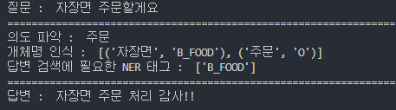
# 답변 검색
from util.findAnswer import FindAnswer
try:
f = FindAnswer(db)
answer_text, answer_image = f.search(intent_name, ner_tags)
answer = f.tag_to_word(predicts, answer_text)
except:
answer = "죄송해요 무슨 말인지 모르겠어요"
print("답변 : ", answer)
db.close() # 디비 연결 끊음
실행 시,
질문, 답변 검색에 필요한
의도, 개체명 추출.
해당 질문에 맞는 답변을 검색하여 출력

Slide 83
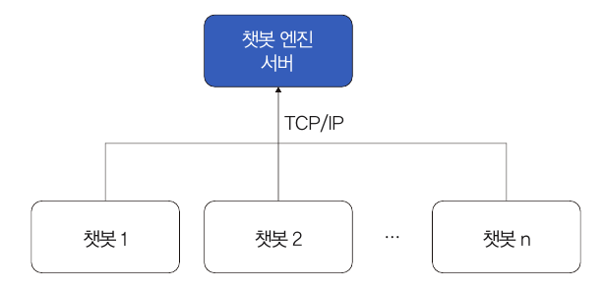
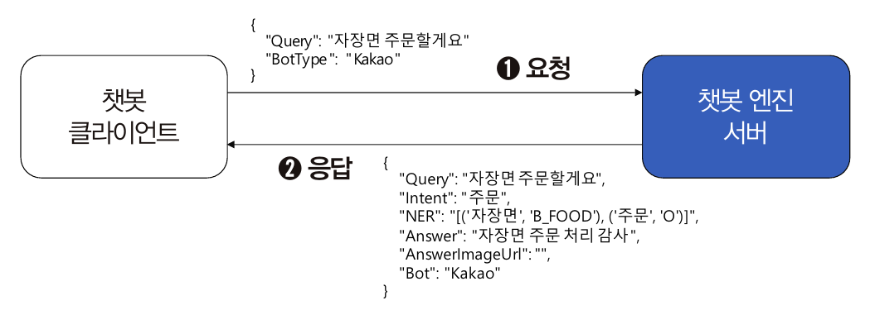
서버 구현
챗봇 엔진을 실제로 다양한 플랫폼에서 적용하기 위해 서버통신을 위한 기능을 구현.

Slide 84
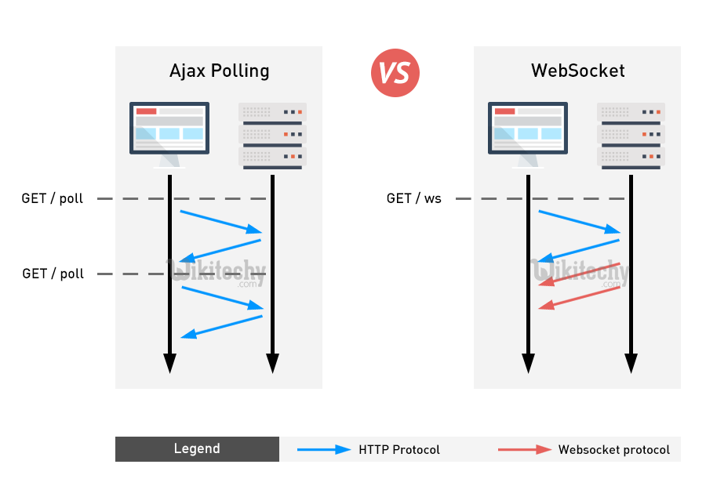
소켓 서버
서버와 클라이언트가 특정 포트를 통해 실시간으로 양방향 통신을 하는 방식
HTTP통신 VS 소켓통신

Slide 85
BotServer.py
util 폴더에 작성
TCP 소켓 서버를 관리하는 모듈을 먼저 구현한다.
해당 모듈은 서버에 접속하는 클라이언트 소켓을 생성하고 처리하는 기능을 담당한다.
import socket
class BotServer:
def __init__(self, srv_port, listen_num):
self.port = srv_port
self.listen = listen_num
self.mySock = None
def create_sock(self):
self.mySock = socket.socket(socket.AF_INET, socket.SOCK_STREAM)
self.mySock.bind(("0.0.0.0", int(self.port)))
self.mySock.listen(int(self.listen))
return self.mySock
def ready_for_client(self):
return self.mySock.accept()
def get_sock(self):
return self.mySock

Slide 86
Bot.py
chatbot 폴더에 작성
최종적으로 실제 챗봇 기능을 담당하는 메인 프로그램을 구현한다.
챗봇 엔진 동작을 서버 환경에서 작동하기 위한 BotServer클래스,
여러 개의 클라이언트에서 동작될 수 있도록 멀티 스레드 모듈을 이용한다.
import threading
import json
from config.DatabaseConfig import *
from util.Database import Database
from util.BotServer import BotServer
from util.Preprocess import Preprocess
from models.intent.IntentModel import IntentModel
from models.ner.NerModel import NerModel
from util.findAnswer import FindAnswer
p = Preprocess(word2index_dic='train_tools/dict/chatbot_dict.bin',
userdic='util/user_dic.tsv')
intent = IntentModel(model_name='models/intent/intent_model.h5', proprocess=p)
ner = NerModel(model_name='models/ner/ner_model.h5', proprocess=p)

Slide 87
def to_client(conn, addr, params):
db = params['db']
try:
db.connect() # 디비 연결
# 데이터 수신
read = conn.recv(2048) # 수신 데이터가 있을 때 까지 블로킹
print('===========================')
print('Connection from: %s' % str(addr))
if read is None or not read:
# 클라이언트 연결이 끊어지거나, 오류가 있는 경우
print('클라이언트 연결 끊어짐')
exit(0)
# json 데이터로 변환
recv_json_data = json.loads(read.decode())
print("데이터 수신 : ", recv_json_data)
query = recv_json_data['Query']
# 의도 파악
intent_predict = intent.predict_class(query)
intent_name = intent.labels[intent_predict]

Slide 88
# 개체명 파악
ner_predicts = ner.predict(query)
ner_tags = ner.predict_tags(query)
# 답변 검색
try:
f = FindAnswer(db)
answer_text, answer_image = f.search(intent_name, ner_tags)
answer = f.tag_to_word(ner_predicts, answer_text)
except:
answer = "죄송해요 무슨 말인지 모르겠어요. 조금 더 공부 할게요."
answer_image = None
send_json_data_str = {
"Query" : query,
"Answer": answer,
"AnswerImageUrl" : answer_image,
"Intent": intent_name,
"NER": str(ner_predicts)
}
message = json.dumps(send_json_data_str)
conn.send(message.encode())

Slide 89
except Exception as ex:
print(ex)
finally:
if db is not None: # db 연결 끊기
db.close()
conn.close()
if __name__ == '__main__':
# 질문/답변 학습 디비 연결 객체 생성
db = Database(
host=DB_HOST, user=DB_USER, password=DB_PASSWORD, db_name=DB_NAME
)
print("DB 접속")
port = 5050
listen = 100

Slide 90

# 봇 서버 동작
bot = BotServer(port, listen)
bot.create_sock()
print("bot start")
while True:
conn, addr = bot.ready_for_client()
params = {
"db": db
}
client = threading.Thread(target=to_client, args=(
conn,
addr,
params
))
client.start()
해당 파일을 실행하면 서버가 활성화되고, 실행이 되는 중이라면 연결된 클라이언트에서
해당 챗봇의 기능을 사용할 수 있다.

Slide 91
chatbot_client_test.py
test 폴더에 작성
챗봇의 엔진을 담당하는 서버 프로그램을 구현했지만, 실제로 작동이 되는지를 확인하기 위해서
테스트 코드를 작성하여, 질문을 보냈을 때 그에 따른 적절한 답변이 나오는지 확인해본다.
import socket
import json
host = "127.0.0.1"
port = 5050
# 클라이언트 프로그램 시작
while True:
print("질문 : ")
query = input()
if(query == "exit"):
exit(0)
print("-" * 40)
# 챗봇 엔진 서버 연결
mySocket = socket.socket()
mySocket.connect((host, port))

Slide 92


# 챗봇 엔진 질의 요청
json_data = {
'Query': query,
'BotType': "MyService"
}
message = json.dumps(json_data)
mySocket.send(message.encode())
# 챗봇 엔진 답변 출력
data = mySocket.recv(2048).decode()
ret_data = json.loads(data)
print("답변 : ")
print(ret_data['Answer'])
print("\n")
# 챗봇 엔진 서버 연결 소켓 닫기
mySocket.close()
클라이언트 서버

